Slide 1


17300網頁設計乙級
簡介
分享人：劉勤永
勞動部勞動力發展署北基宜花金馬分署
http://tkyhkm.wda.gov.tw/ 總機：02-29018274
Notes:
1

Slide 2
報名日期
檢定日期
Notes:
第9題
WDS (Wireless Distribution System)

Slide 3
報檢資格
Notes:
第9題
WDS (Wireless Distribution System)

Slide 4
具備下列資格之一者
1.取得申請檢定職類丙級技術士證，並接受相關職類職業訓練時數累計800小時以上，或從事相關工作2年以上者。
2.取得申請檢定職類丙級技術士證，並具有高級中等學校畢業或同等學力證明者，或高級中等學校在校最高年級者
3.取得申請檢定職類丙級技術士證，並具有五年制專科三年級以上、二年制及三年制專科、技術學院、大學之在校或同等學力證明者。
4.接受相關職類職業訓練時數累計400小時，並從事申請檢定職類相關工作3年以上者。
5.接受相關職類職業訓練時數累計800小時，並從事申請檢定職類相關工作2年以上者。

Slide 5
具備下列資格之一者
6.接受相關職類職業訓練時數累計1600小時以上者。
7.接受相關職類職業訓練時數累計800小時以上，並具有高級中等學校畢業或同等學力證明者。
8.接受相關職類職業訓練時累計400小時，並從事申請檢定職類相關工作1年以上，且具有高級中等學校畢業或同等學力證明者。
9.接受相關職類技術生訓練2年，並從事申請檢定職類相關工作2年以上者。
10.具有高級中等學校畢業或同等學力證明，並從事申請檢定職類相關工作2年以上者。
11.大專校院以上相關科系畢業或在校最高年級者。
12.從事申請檢定職類相關工作6年以上者。

Slide 6
檢定方式
學科+術科
Notes:
第9題
WDS (Wireless Distribution System)

Slide 7
學科(測驗範圍)
採筆試測驗題方式（單選題 60題，每題 1 分；複選題 20 題，每題 2 分，答錯不倒扣）測試時間100分鐘，採電腦閱卷。
※測驗範圍包括：作業準備、應用軟體安裝及使用、系統軟體安裝及使用、資訊安全、安全衛生等5項。

Slide 8
學科(測驗範圍)
※自107年1月1日起，學科測試中加考「職業安全衛生」、工作倫理與職業道德」、「環境保護」及「節能減碳」等技術士技能檢定共同科目，且各職類學科測試抽題比例為各5%。
※自109年1月1日起，相關職類(電腦軟體應用、電腦軟體設計、電腦硬體裝修、網頁設計、網路架設)學科測試中加考「資訊相關職類共用工作項目」，抽題數(單選題內)為乙級9題、丙級12題。

Slide 9
成績評定
Notes:
第9題
WDS (Wireless Distribution System)

Slide 10
成績評定
一、學科測試成績以達到60分（含）以上為及格。成績將於測試完畢四週內評定完畢，並寄發成績通知單。
二、術科測試成績之評定，按各職類試題所訂評分標準之規定辦理，採及格、不及格法或百分比法 (另加註術科總分)；依術科測試成績作業程序，各術科測試辦理單位應於當梯次就所接受委託 辦理該職類級別(術科採集中閱卷職類除外)之所有應檢人測試完成後 1 週內，將成績函送發展 署技能檢定中心，經該中心審核無誤將於 2 週內據以寄發技能檢定成績單，並公布於「技檢中心網站」供應檢人查詢。

Slide 11
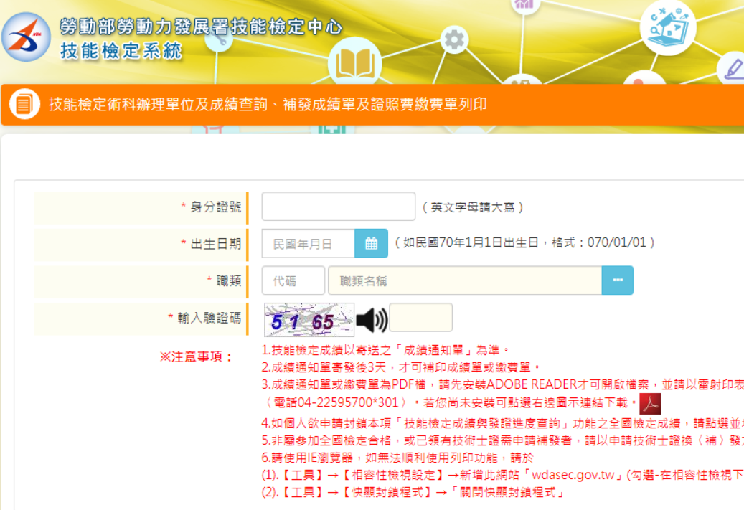
成績查詢
https://eservice.wdasec.gov.tw/WWW/C101Q

Slide 12
合格發證
Notes:
第9題
WDS (Wireless Distribution System)

Slide 13
合格發證
凡經參加技能檢定學科及術科測試成績均及格者，並繳交證照費後由發展署技能檢定中心製發「中華民國技術士證」。如需輔導就業者，可透過全國就業服務機構，優先予以輔導就業。

Slide 14
注意事項
Notes:
第9題
WDS (Wireless Distribution System)

Slide 15
注意事項
一、學、術科測試日期不同日，術科測試時間由術科試務辦理單位於測試前10天掛號通知。
二、應檢人須留意「網頁設計丙級技術士技能檢定術科測試應檢人自備工具參考表」，並備妥需自備之應檢工具。
三、術科測試僅一項及格者，該項測試成績自翌年度起，3年內參加檢定時，得予保留。

Slide 16
考場環境
Notes:
第9題
WDS (Wireless Distribution System)

Slide 17
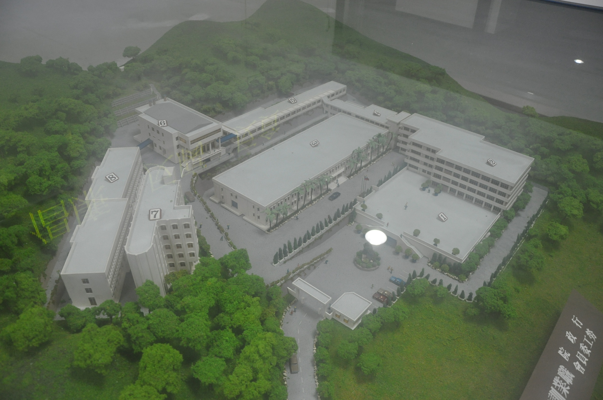
泰山訓練場平面圖
綜合大樓
進修區宿舍
行政大樓
訓練大樓
Ｂ棟宿舍
Ａ棟宿舍
大門
警衛
室

Slide 18
如何通過考試
Notes:
第9題
WDS (Wireless Distribution System)

Slide 19
用功讀書

Slide 20
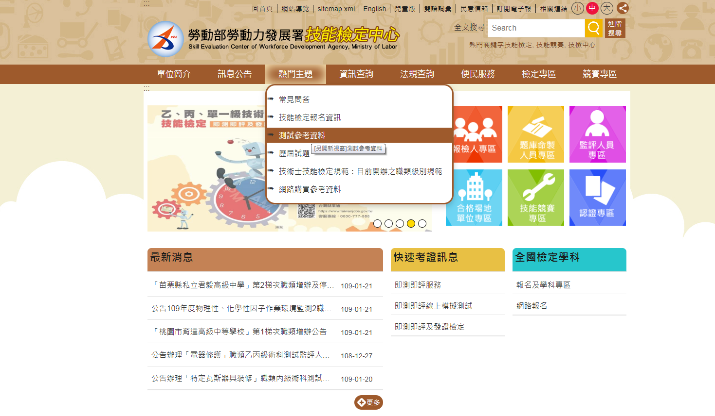
下載參考資料
回顧╱前瞻
「此一時，彼一時」的手法。可以讓你把聽眾帶離當下所關切的問題，轉移聽眾的注意力，進而抓住他們的注意力。
http://www.wdasec.gov.tw/wdasecch

Slide 21
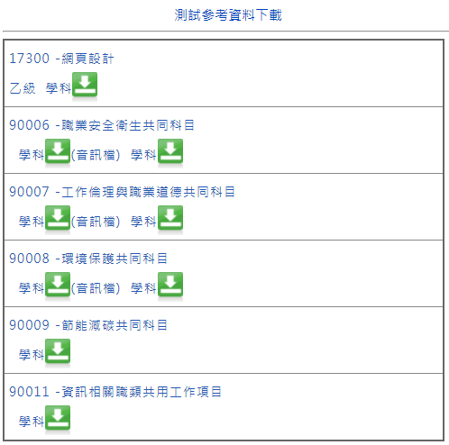
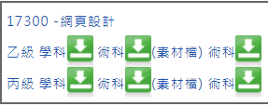
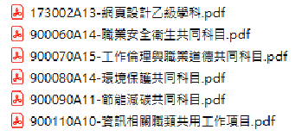

學科+術科(參考資料)
https://techbank.wdasec.gov.tw/owInform/TestReferData.aspx

Slide 22
題庫分類
工作項目01
作業準備 242題
單選168
復選 74
工作項目02
應用軟體使用 405題
單選284
復選121
工作項目03
系統軟體使用 124題
單選 79
復選 45
工作項目04
單選 69
資訊安全 75題
復選 6
90006
職業安全衛生 100題
90007
工作倫理與職業道德100題

Slide 23
題庫分類
90008
環境保護 100題
90009
節能減碳道德 100題
90011
電腦硬體架構 20題
90011
網路概論與應用 29題
90011
作業系統 10題
90011
資訊運算思維 20題
90011
資訊安全 40題
Notes:
共同科目400+90011--138

Slide 24
題目題數
全部1,365題
單選題1,119題
複選題246題
複選題--4個選項19題---記特徵
復選題--3個選項137題---記錯的
復選題--2個選項90題---熟讀強記

Slide 25
考題範圍
針對乙級術科所需能力，考題範圍如下
一、網路原理及實務管理
二、網頁設計原則
三、HTML 5、CSS語法、JavaScript
四、互動式網頁PHP及Asp.net指令
五、Photoshop
六、SQL資料庫管理
七、Linux系統及物聯網

Slide 26
反覆模擬測驗

Slide 27
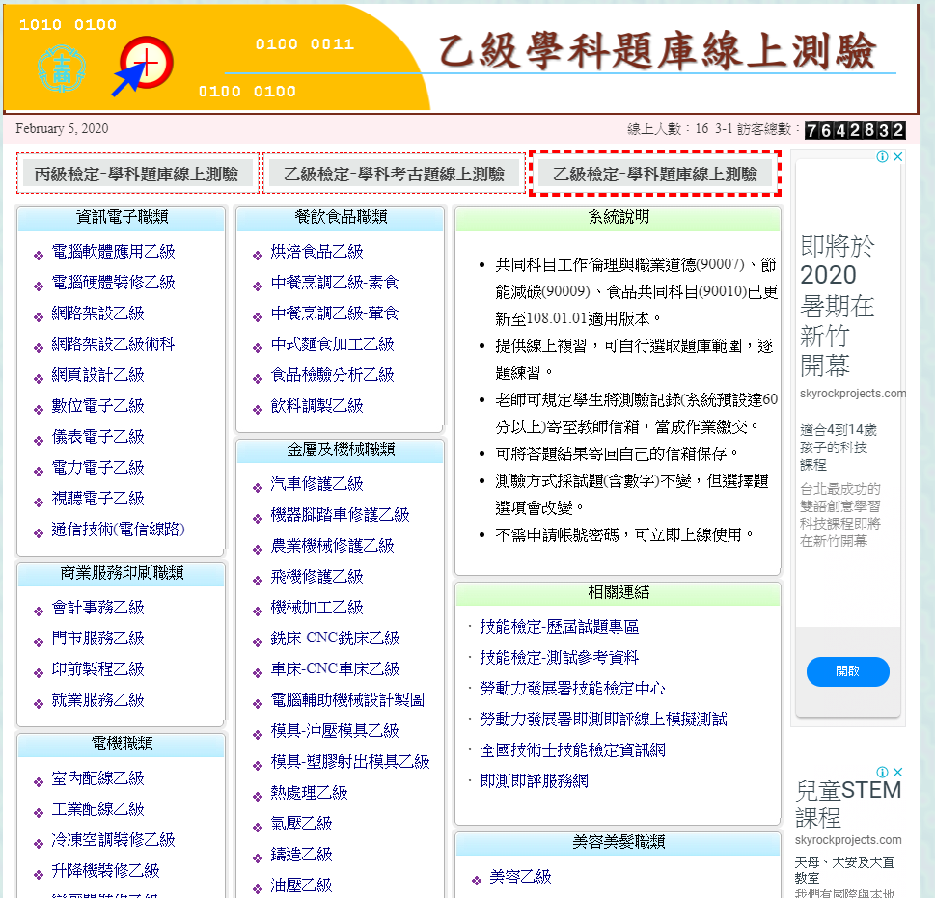
北市商網頁設計乙級
回顧╱前瞻
「此一時，彼一時」的手法。可以讓你把聽眾帶離當下所關切的問題，轉移聽眾的注意力，進而抓住他們的注意力。
http://onlinetest3-2.slhs.tp.edu.tw/bestcontent.asp?examid=t173002

Slide 28
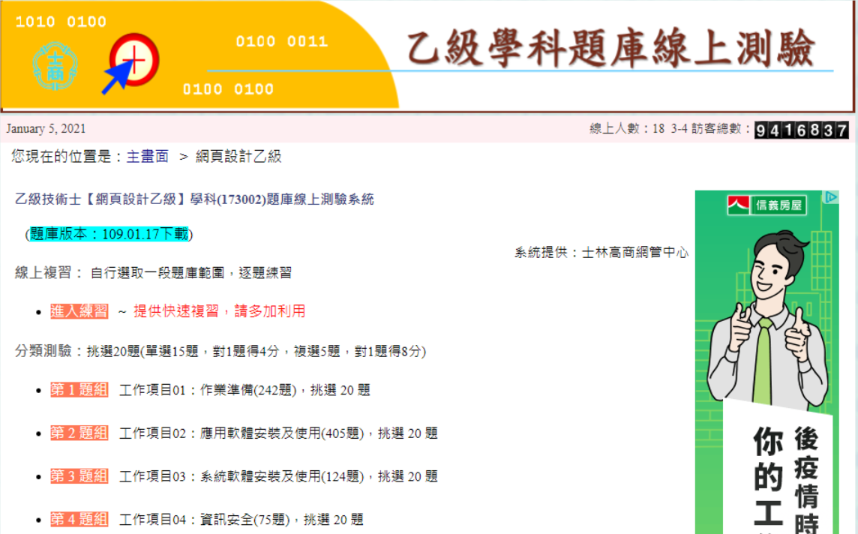
學科(題庫線上測驗)
http://onlinetest3-4.slhs.tp.edu.tw/bestcontent.asp?examid=t173002

Slide 29
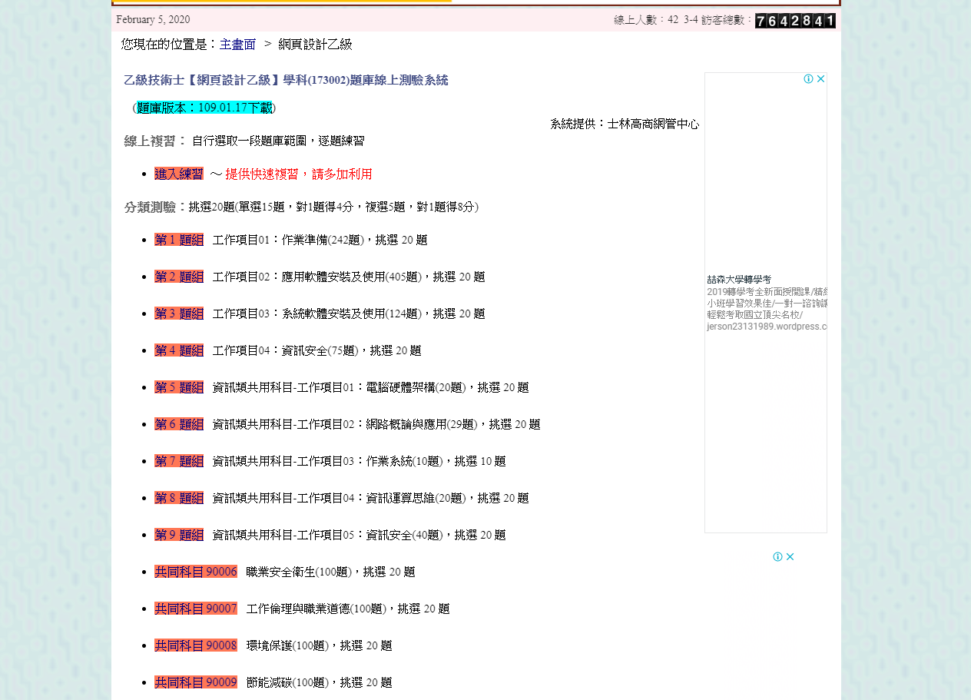
北市商網頁設計乙級
回顧╱前瞻
「此一時，彼一時」的手法。可以讓你把聽眾帶離當下所關切的問題，轉移聽眾的注意力，進而抓住他們的注意力。

Slide 30
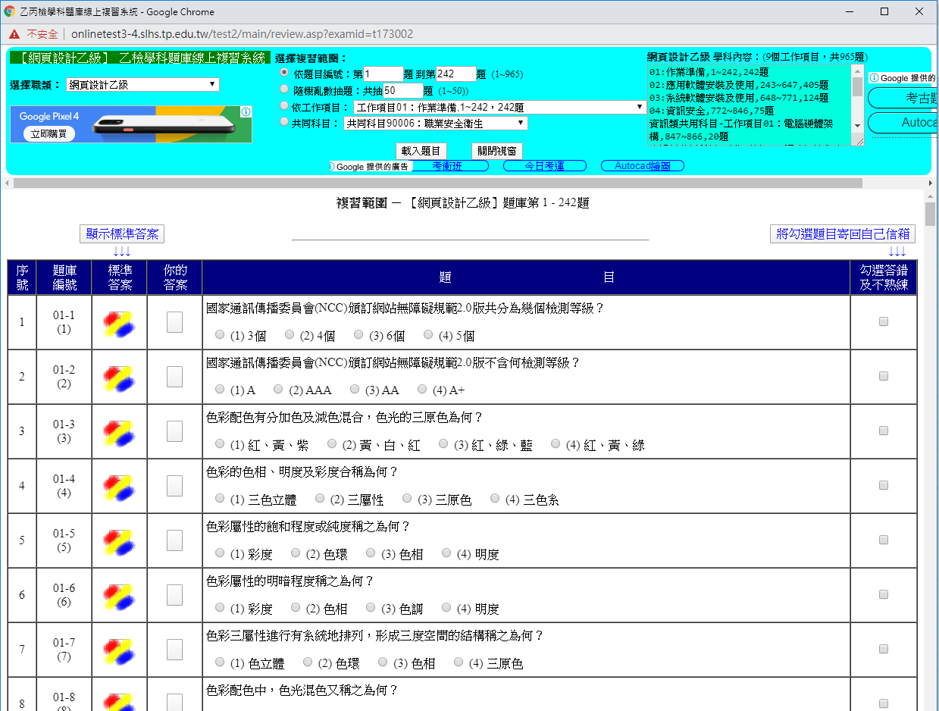
進入練習模式
回顧╱前瞻
「此一時，彼一時」的手法。可以讓你把聽眾帶離當下所關切的問題，轉移聽眾的注意力，進而抓住他們的注意力。

Slide 31
北市商網頁設計乙級
回顧╱前瞻
「此一時，彼一時」的手法。可以讓你把聽眾帶離當下所關切的問題，轉移聽眾的注意力，進而抓住他們的注意力。

Slide 32
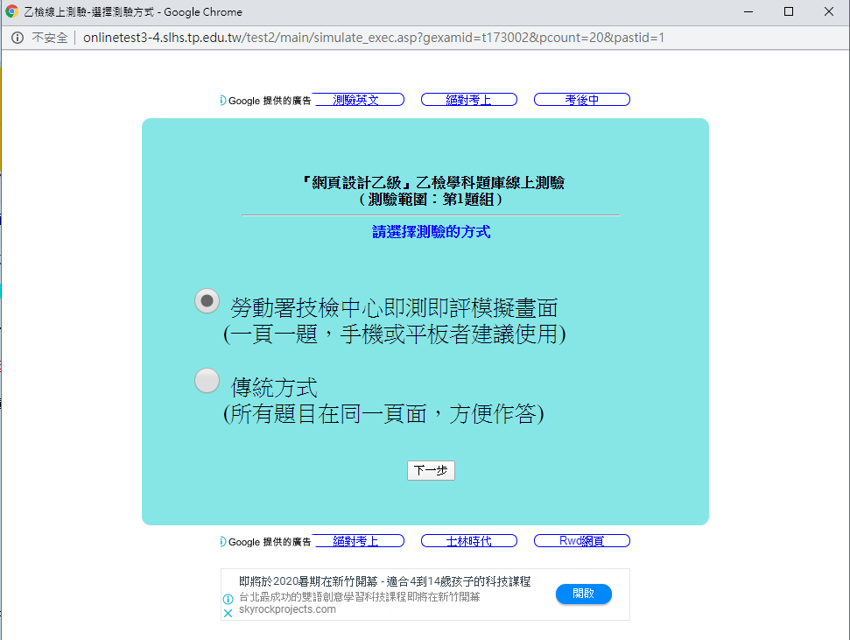
線上模擬測驗
回顧╱前瞻
「此一時，彼一時」的手法。可以讓你把聽眾帶離當下所關切的問題，轉移聽眾的注意力，進而抓住他們的注意力。

Slide 33
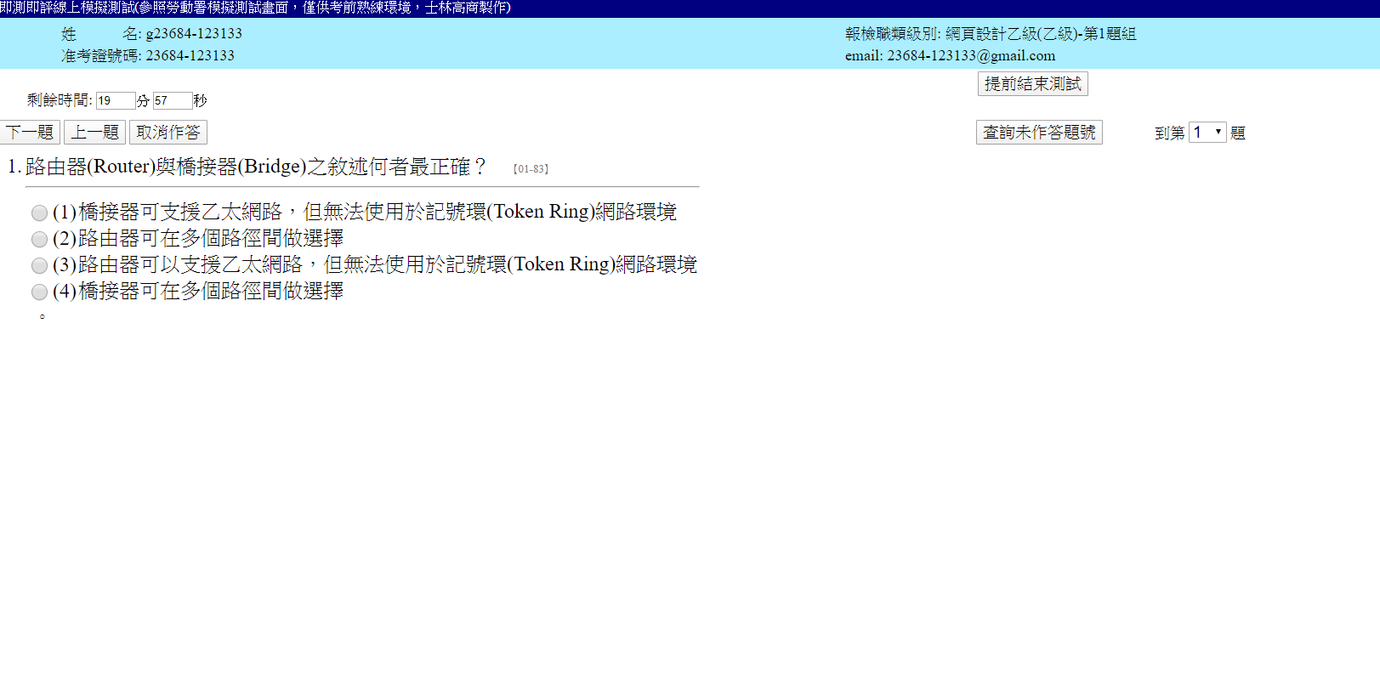
線上模擬測驗
回顧╱前瞻
「此一時，彼一時」的手法。可以讓你把聽眾帶離當下所關切的問題，轉移聽眾的注意力，進而抓住他們的注意力。

Slide 34
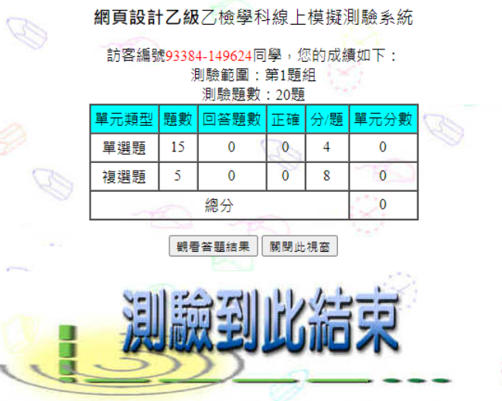
線上模擬測驗結果
回顧╱前瞻
「此一時，彼一時」的手法。可以讓你把聽眾帶離當下所關切的問題，轉移聽眾的注意力，進而抓住他們的注意力。

Slide 35
感謝聆聽
祝福您
勞動部勞動力發展署北基宜花金馬分署
http://tkyhkm.wda.gov.tw/ 總機：02-29018274

